Slide 1

Leseleksa på 1. trinn
Hva, hvordan og hvorfor?

Slide 2
Organisering
Leseleksa er trykt på et ark og ligger i elevenes leseperm
Tre leselekser i uka (mandag, tirsdag og torsdag)
Leseopplæringa er et samarbeid mellom skole og heim – elevene trenger mye støtte og veiledning både på skolen og hjemme. Ta kontakt med skolen ved behov.
Rask bokstavprogresjon: 2 bokstaver i uka, repetisjonsuker innimellom, og nye repetisjonsrunder etter jul (tilpassa de bokstavene eleven ikke har lært)
Etter hvert tilpassa leselekse (etter ferdigheter, i samråd med heimen)

Slide 3
Repetert lesing; leksa leses tre ganger
«Repetert lesing foregår ved at barnet leser et kort og enkelt lesestoff flere ganger. Barnet leser enten et forhåndsbestemt antall ganger, eller til de oppnår avtalt nøyaktighet og hastighet/ flyt».

Slide 4
Hvorfor repetert lesing?
Møter samme ord mange ganger – slik automatiseres de lettere
Repetert lesing hjelper eleven frem mot god leseflyt (leseflyt er evnen til å lese sammenhengende tekst raskt, automatisk og uanstrengt)
God leseflyt er både avhengig av god ortografisk ordavkoding (kjenne igjen hele ordet raskt som et ordbilde) og god ordforståelse (kjenne betydningen). Vi jobber derfor kontinuerlig med begrepsopplæring.
God leseflyt er en sentral forutsetning for å utvikle funksjonell leseferdighet. Det er høyt samsvar mellom leseflyt og leseforståelse

Slide 5
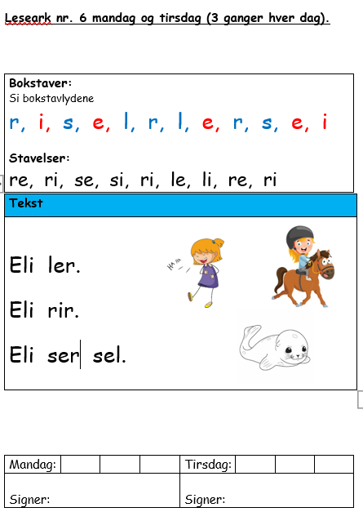

Slide 6
Vi ønsker at elevene skal lese teksten 3 ganger hver dag det er leselekse
Leseleksa bør vanligvis ikke ta mer enn 15 minutter
Vi øver:
Lyder. Husk det er forskjell på bokstavnavn og bokstavlyd!
b = b, ikke be. Da kan det fort bli beall (ball)
Stavelser / småord: re, ri, se, si…….
Setninger
Når barnet leser feil, er det veldig viktig at den voksne gjør eleven oppmerksom på dette, og eventuelt hjelper eleven med å rette opp
Husk lesefinger!

Slide 7
Hvordan kan dere hjelpe til hjemme:
Sett av tid og vær oppmerksom, forsøk å lag en hyggelig atmosfære uten stress
Modell-lesing (den voksne leser først, barnet lytter. Men OBS! Noen barn lærer lett utenat og later som de leser etterpå.)
Parlesing (lese i kor)
Veksellesing (voksen og barn leser annenhver setning eller teksten annenhver gang)
Les høyt for barna så ofte som mulig og ellers det dere kommer over i hverdagen (skilt, melkekartongen, reklameblad osv.)
Bruk biblioteket og legg til rette for at barna skal få glede av bøker og lesing

Slide 8
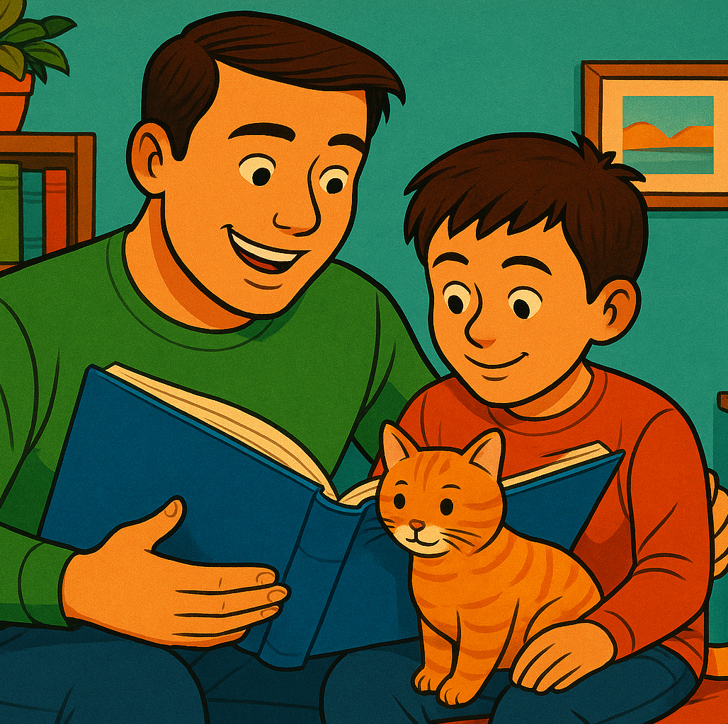
Hva høytlesing gjør for barnet:
Utvider ordforrådet
Kilde til kunnskap
Skape leseglede hos barnet
https://www.youtube.com/watch?v=C9YBBUvJfRo

Slide 9
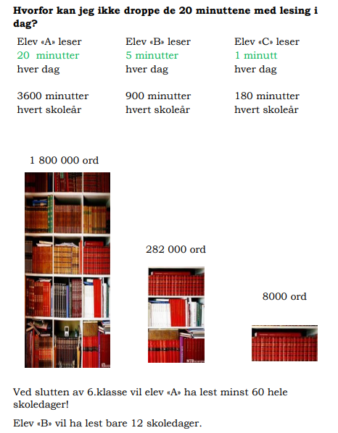

Øvelse gjør mester!
Å sette av tid til lesing er en god investering
Mengdetrening er avgjørende for å bli en god leser

